Slide 1
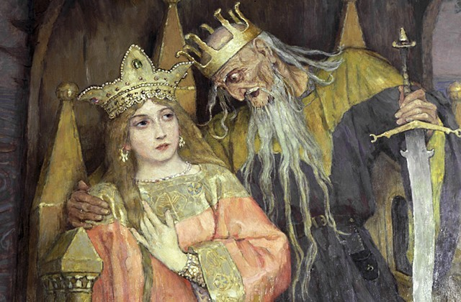
Koschei Bessmertnij

Slide 2
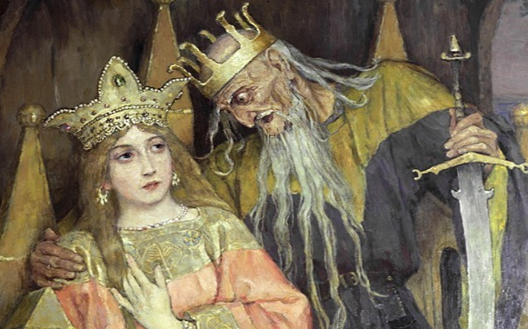
Verhaal

Slide 3
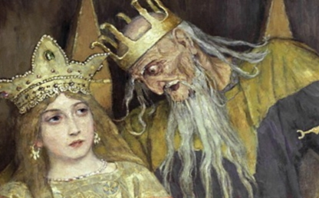
Geschiedenis
Geen duidelijk ontstaan
Veel verschillende aanpassingen

Slide 4
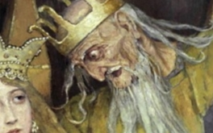
Kenmerken van een sprookje
Onbepaalde plaats en tijd
Veel magie en fantasie
Vlakke personages
Happy end
Veel herhalingen

Slide 5
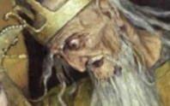
Moraal
Moraal: Liefde overwint alles

Slide 6
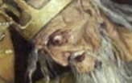
Moderne adaptatie: Deathless
Een boek => Meer details
Volle karakters
Meer realistisch

Slide 7
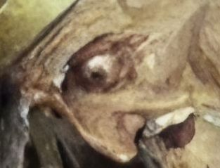
Invloed op huidige cultuur
Geen invloed op de Westerse cultuur
Slavische cultuur: Het invloed is moeilijk te bepalen

